Slide 1
第10章 数据库应用
10.1 关系数据库系统
10.2 MySQL数据库
10.3 JDBC

Slide 2
第10章 数据库应用
内容和要求：
  了解JDBC数据库驱动程序类型，熟悉JDBC提供的接口和类；
  掌握指定驱动类型、连接数据库、执行SQL语句、处理结果集等操作方法；
  理解Java接口机制的作用。
重点：连接数据库、执行SQL语句、处理结果集。
难点：执行SQL语句、处理结果集。

Slide 3
10.1 关系数据库系统
数据库（DB）
数据库管理系统（DBMS）
数据库系统（DBS）
10.1.1 关系模型
10.1.2 客户-服务器结构的关系数据库系统
10.1.3 结构化查询语言SQL

Slide 4
10.1.1 关系模型
数据描述中的术语
  实体、实体集、实体的属性
数据模型
  数据结构、数据操作和数据完整性约束

Slide 5
1. 关系模型的数据结构
  关系：二维表，列、行。
  关系的性质
  主键与外键
  关系模式
  关系（列{，列}）
  学生（学号，姓名，性别，省份，地区，出生年月，民族，团员）
  课程（课程号，课程名，学分，学时）
  学生成绩（学号，课程号，成绩）

Slide 6
2. 关系模型的数据操纵和数据完整性规则
  实体完整性规则
  参照完整性规则
  用户定义的完整性规则

Slide 7
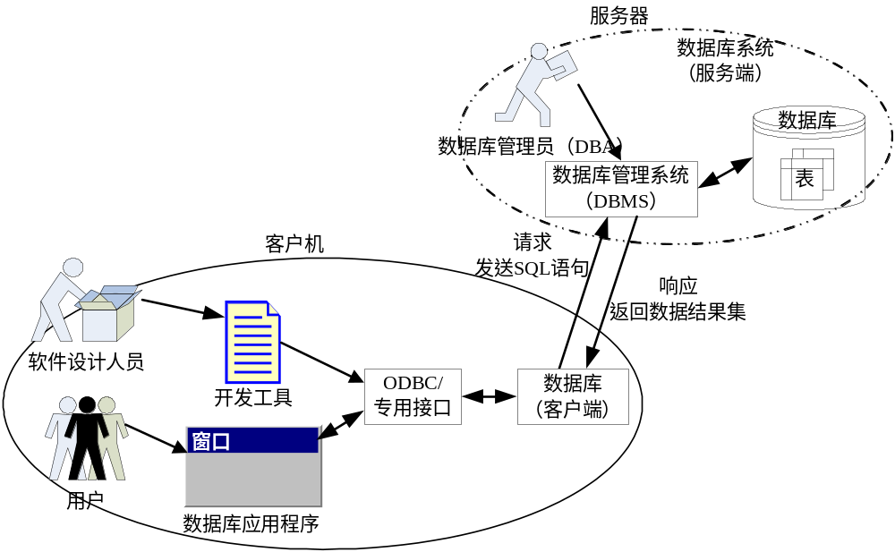
10.1.2 客户-服务器结构的关系数据库系统
数据库的结构与功能分布

Slide 8
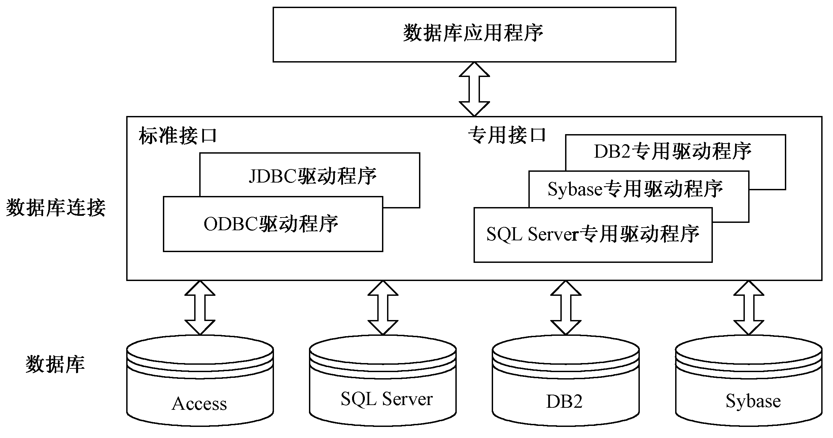
2. 数据库连接
  数据库连接技术分类
  ODBC
数据库应用程序

Slide 9
10.1.3 结构化查询语言SQL
SQL数据库的体系结构
SQL的特点与组成
  表10-2 SQL语言的动词
SQL功能 | 动 词 | 说 明
数据定义 | CREATE、DROP、ALTER | 创建表、删除表、修改表
数据操纵 | INSERT、UPDATE、DELETE | 插入、更新、删除
数据查询 | SELECT | 查询
数据控制 | GRANT、REVOKE | 授予权限、收回权限

Slide 10
3. 数据定义
创建基本表
  CREATE TABLE 基本表
  (列 数据类型 [列级完整性约束]
  {,列 数据类型 [列级完整性约束]}
  [,表级完整性约束])

Slide 11
数据定义
修改基本表
  ALTER TABLE 基本表
  [ADD 新列 数据类型 [列级完整性约束]]
  [MODIFY 列 数据类型]
  [DROP 完整性约束]
删除表
  DROP TABLE 表

Slide 12
4. 数据更新
插入数据
  INSERT INTO 基本表
  [（列1{, 列2}）]
  VALUES（值1{, 值2}）
修改数据
  UPDATE 基本表
  SET 列 = 表达式{，列 = 表达式}
  [WHERE 条件表达式]
删除数据
  DELETE FROM 表
  [WHERE 条件表达式]

Slide 13
5. 数据查询
SELECT语句语法
  SELECT [ALL | DISTINCT] 列表达式 {，列表达式}
  FROM 表
  [WHERE 条件表达式]
  [GROUP BY 列 [HAVING 条件表达式]]
  [ORDER BY 列 [ASC|DESC]]
运算符
  =、<>、<、<=、>、>= 、AND、OR 、LIKE
集函数
  AVG( [ ALL | DISTINCT ] 列名)
  COUNT(*)、COUNT(列名)
  SUM(列名) 、MAX(列名)、MIN(列名)

Slide 14
10.2 MySQL数据库
安装、配置、启动MySQL
  下载并安装MySQL数据库服务端
  配置MySQL数据库
  启动MySQL数据库服务

Slide 15
2. 操纵数据库
（1） 安装MySQL数据库客户端管理工具
（2） 创建数据库
（3） 创建表
（4） 输入数据
（5） 执行SQL语句
（6） 创建外键及查看关系模式
（7） 将数据库、表结构及表中数据备份成SQL文件

Slide 16
10.3 JDBC
10.3.1 JDBC的作用和功能
10.3.2 指定JDBC驱动程序
10.3.3 连接数据库
10.3.4 执行SQL语句
10.3.5 处理数据查询的结果集

Slide 17
10.3.1 JDBC的作用和功能
什么是JDBC
  JDBC（Java DataBase Connectivity，Java数据库连接）是基于Java的、用于访问关系数据库的应用程序编程接口。
JDBC驱动程序类型
  JDBC-ODBC桥驱动程序
  本地库Java实现驱动程序
  网络协议驱动程序
  数据库协议驱动程序

Slide 18
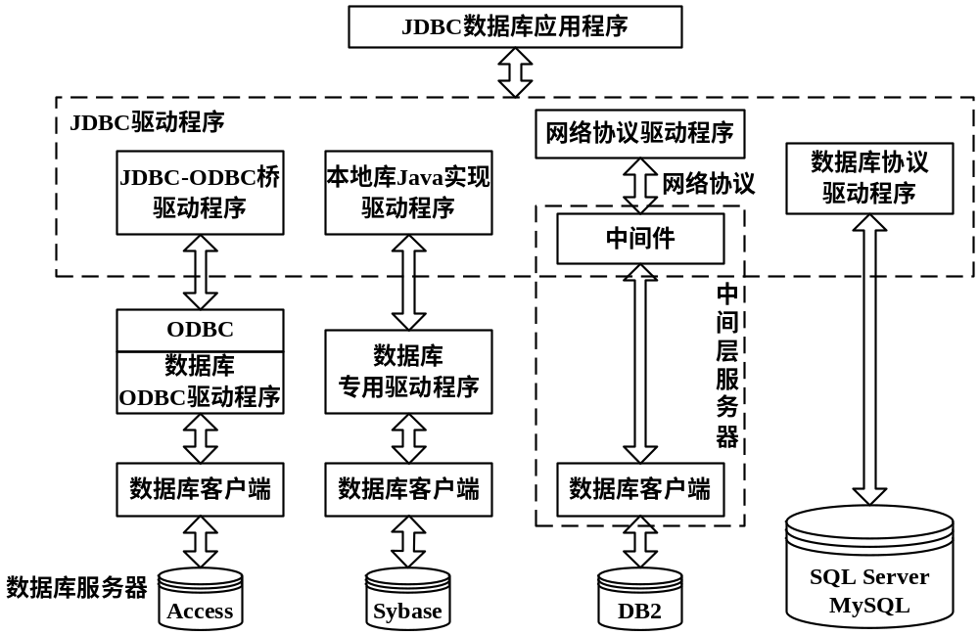
图10.8 JDBC驱动程序类型及其工作原理

Slide 19
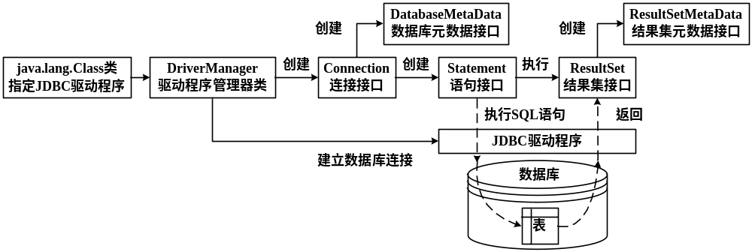
3. JDBC的基本功能、组成和工作原理

Slide 20
10.3.2 指定JDBC驱动程序
选择和安装JDBC驱动程序
MyEclipse添加MySQL JDBC驱动程序包
在应用程序中指定JDBC驱动程序
  public static Class<?> forName(String className) throws ClassNotFoundException
  例如，
  Class.forName(“sun.jdbc.odbc.JdbcOdcDriver”);
  Class.forName("com.mysql.jdbc.Driver");

Slide 21
10.3.3 连接数据库
DriverManager类创建与指定数据库连接
  public class DriverManager
  {
  public static Connection getConnection(String url) throws SQLException
  }
  Connection conn = DriverManager.getConnection("jdbc:odbc:student_access");
  Connection conn=DriverManager.getConnection("jdbc:mysql://localhost/student?user=root&password=");

Slide 22
2. Connection接口管理连接对象
public interface Connection
{
Statement createStatement() throws SQLException; //创建执行SQL的语句对象
Statement createStatement(int resultSetType, int resultSetConcurrency) throws SQLException;
//参数指定结果集属性
void close() throws SQLException; //关闭数据库连接
boolean isClosed() throws SQLException; //判断数据库连接是否已关闭
DatabaseMetaData getMetaData() throws SQLException; //获取所连接数据库的元数据
}

Slide 23
3. DatabaseMetaData接口获得数据库元数据
public interface DatabaseMetaData
{
String getURL() throws SQLException; //返回连接数据库的URL
String getUserName() throws SQLException; //返回数据库的用户名
String getDatabaseProductName()
throws SQLException; //返回数据库名称
String getDatabaseProductVersion()
throws SQLException; //返回数据库版本号
String getDriverName() throws SQLException; //返回驱动程序名称
String getDriverVersion() throws SQLException;//返回驱动程序版本号
}
【例10.1】 连接指定数据库并获得数据库属性信息。

Slide 24
10.3.4 执行SQL语句
  public interface Statement
  {
  int executeUpdate(String sql) throws SQLException; //执行数据定义和数据更新SQL语句
  ResultSet executeQuery(String sql) throws SQLException; //执行数据查询SQL语句
  boolean execute(String sql) throws SQLException; //执行SQL语句
  int getUpdateCount() throws SQLException; //获得数据更新所影响的行数
  ResultSet getResultSet() throws SQLException; //获得数据查询结果集
  void close() throws SQLException; //关闭语句
  }

Slide 25
10.3.4 执行SQL语句
执行数据定义和数据更新SQL语句
  Statement stmt = conn.createStatement();
  String sql = " INSERT INTO stuinfo (stu_id, stu_name) VALUES ('98101041', '李伟')";
  int result = stmt.executeUpdate(sql); //返回影响的行数
执行数据查询SQL语句
  String sql = "SELECT * FROM stuinfo ";
  ResultSet rset = stmt.executeQuery(sql);
执行SQL语句
  调用execute()方法执行SQL语句；
  调用getResultSet()方法获得数据查询结果集
  调用getUpdateCount()方法获得数据更新所影响的行数。

Slide 26
10.3.5 处理数据查询的结果集
ResultSet接口存储结果集
  当前行
  int getRow() throws SQLException; //当前行位置
  boolean previous() throws SQLException;
  boolean next() throws SQLException; //向下一行
  void beforeFirst() throws SQLException;
  例如，
  int rows=0;
  while(rset.next())
  rows++; //获得结果集总行数
  beforeFirst();

Slide 27
(2) 获得当前行指定列的数据项值
  Object getObject(int columnIndex)
  throws SQLException;
  Object getObject(String columnName)
  throws SQLException;
  String getString(int columnIndex)
  throws SQLException;
  String getString(String columnName)
  throws SQLException;
  例如：
  while(rset.next())
  System.out.println(rset.getString(1));

Slide 28
2. ResultSetMetaData接口从结果集中获得元数据
public interface ResultSetMetaData
{
int getColumnCount() throws SQLException; //返回列数
String getColumnName(int column) throws SQLException; //返回列名
String getColumnTypeName(int column) throws SQLException; //返回列数据类型名
int getColumnDisplaySize(int column) throws SQLException; //返回列所占的最大字符宽度
}
ResultSetMetaData rsmd = resultset.getMetaData();
int columnCount = rsmd.getColumnCount(); //获得列数
【例10.2】 使用JTable显示数据查询的结果集。

Slide 29
3. 通过ResultSet结果集更新表
Statement createStatement(int resultSetType, int resultSetConcurrency) throws SQLException;
例如：
Statement stmt = conn.createStatement(
ResultSet.TYPE_SCROLL_INSENSITIVE,
ResultSet.CONCUR_READ_ONLY);

Slide 30
ResultSet接口支持数据敏感和可更新功能的方法
void updateRow() throws SQLException;
void insertRow() throws SQLException;
void deleteRow() throws SQLException;

Slide 31
Access数据库
Access数据库的操作
  创建Access数据库，数据库文件名为.mdb；
  创建表；
  输入数据。
配置ODBC数据源

